Slide 1
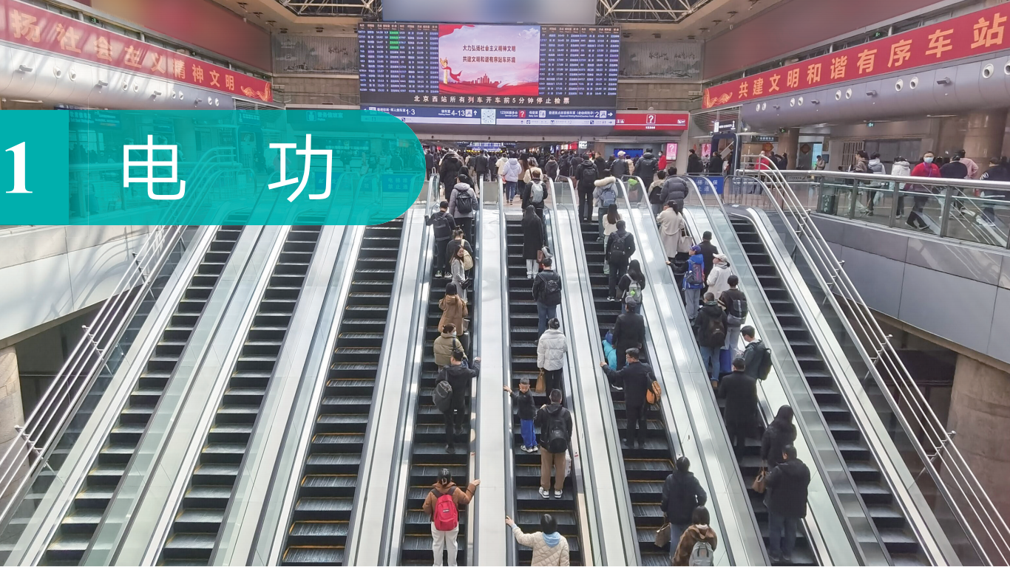
教科版物理九年级上册 第6章 电功率

Slide 2

一 电能与电功
我是谁？
我从哪里来？
要到哪里去？

Slide 3

一 电能与电功：我是谁？
电能是指电荷定向移动而具有的能量，是可供利用的能量形式，也是一种二次能源

Slide 4

一 电能与电功：我从哪里来？
水能
核能
内能
风能
太阳能
化学能

Slide 5
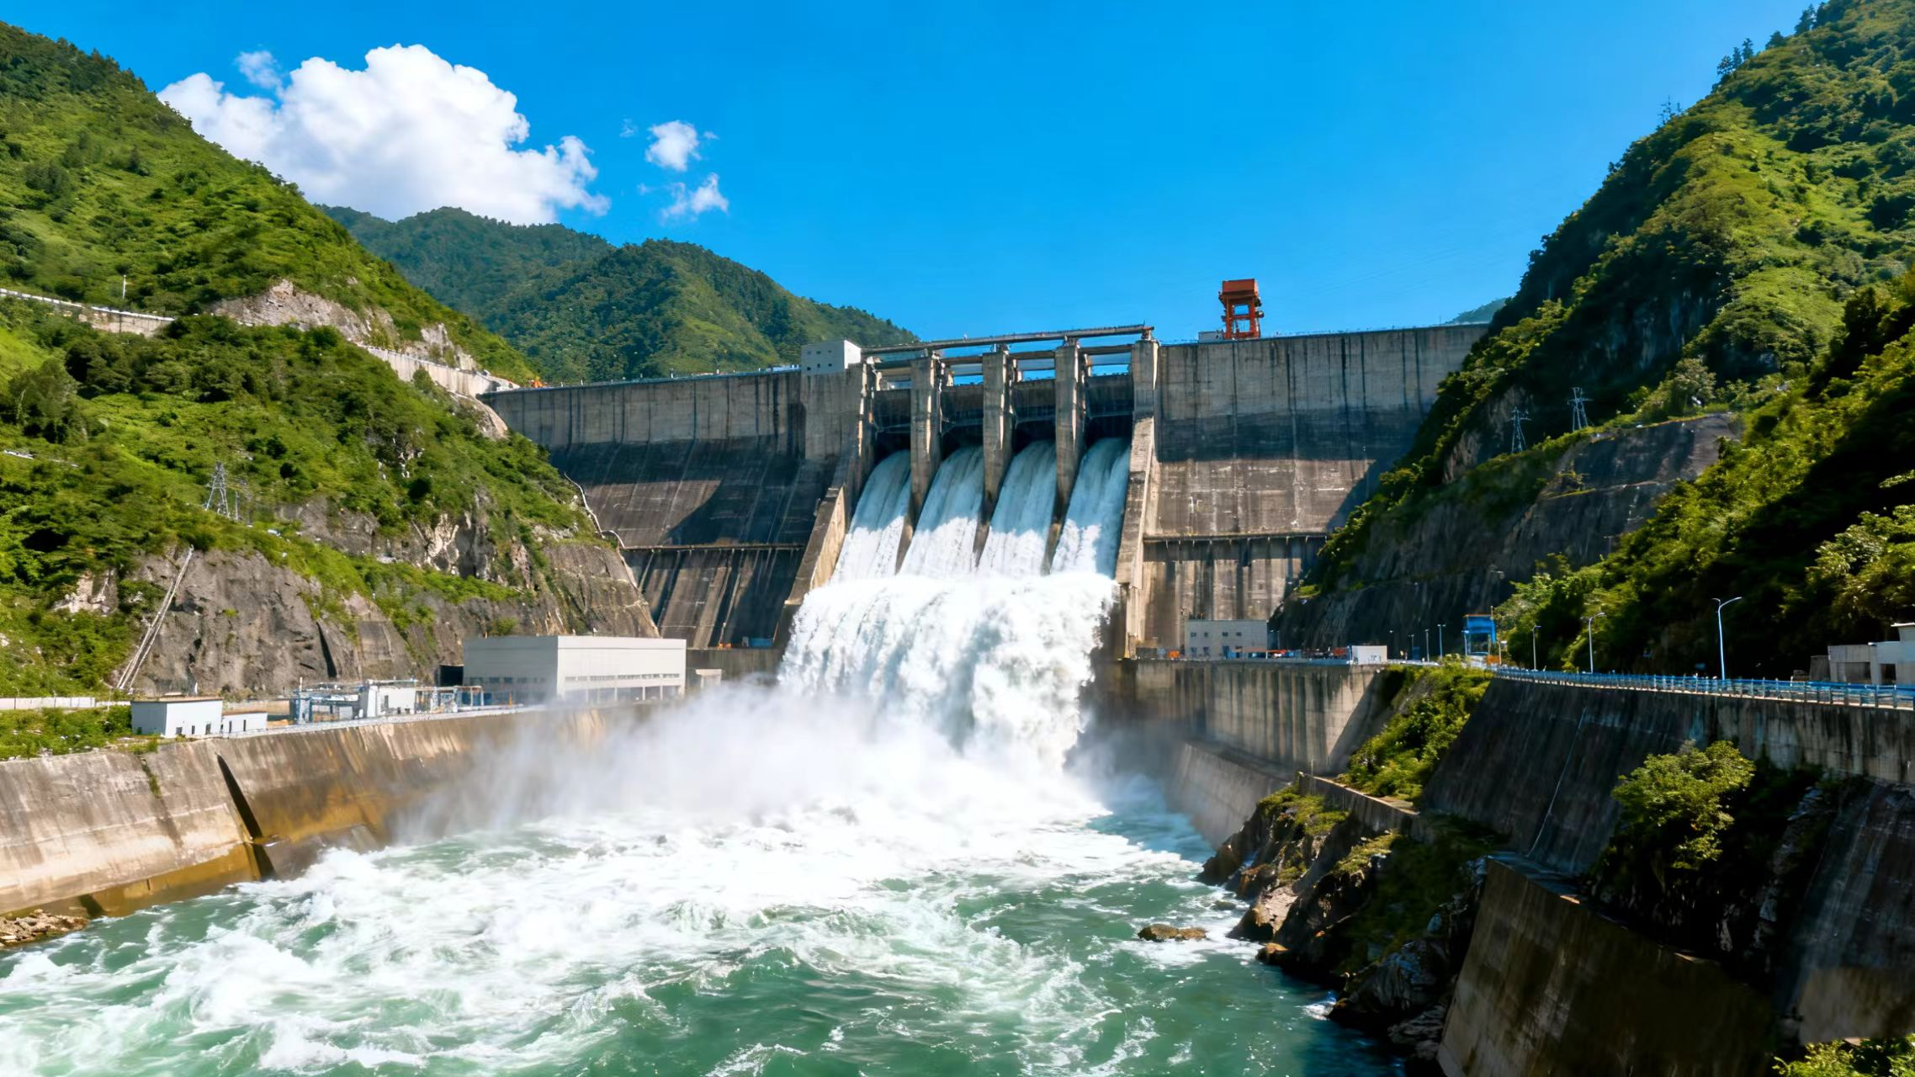
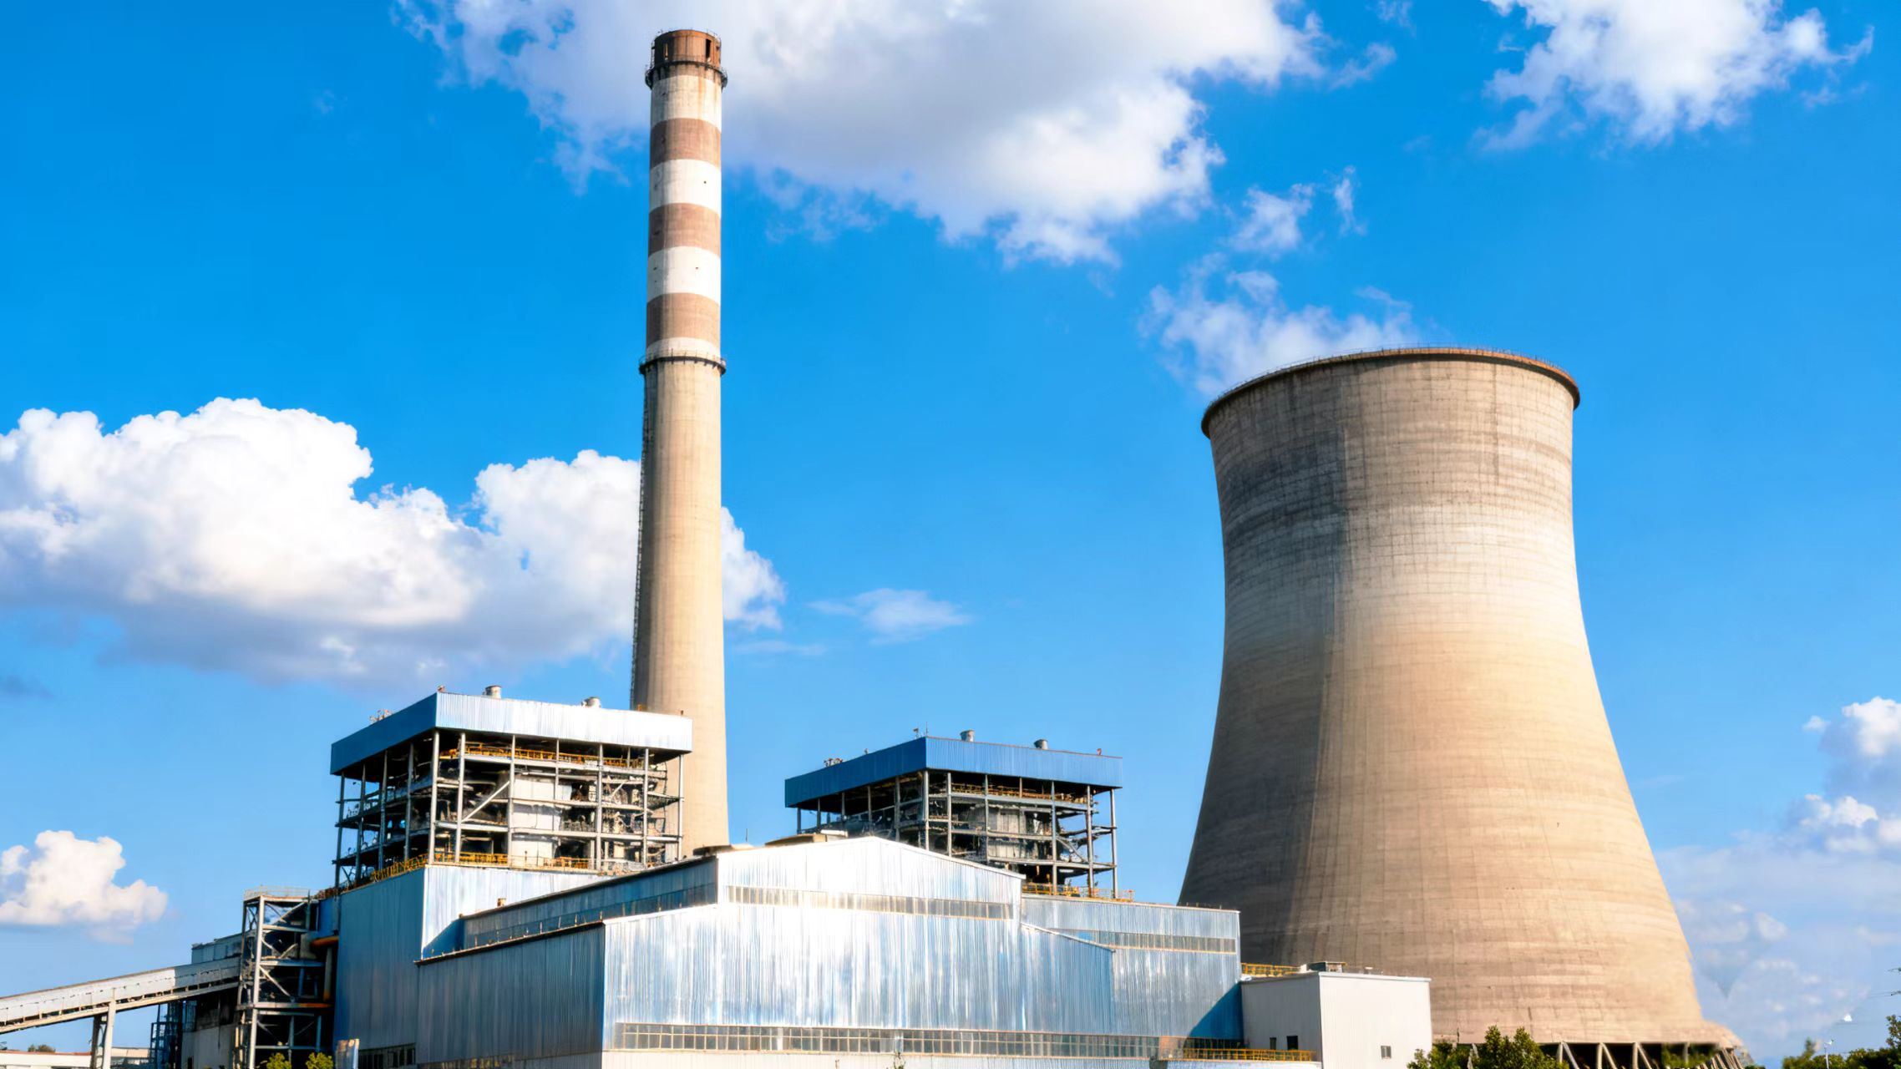
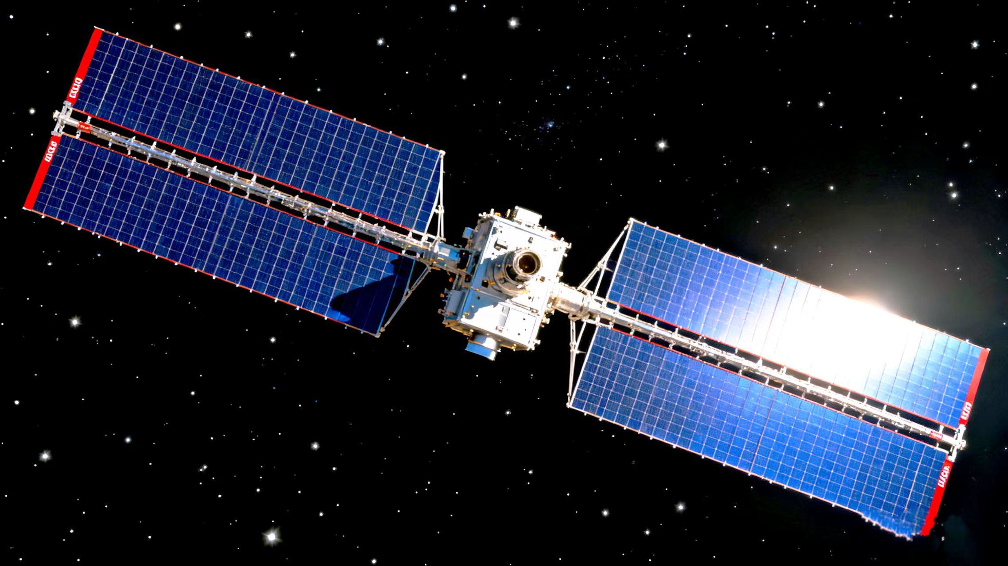
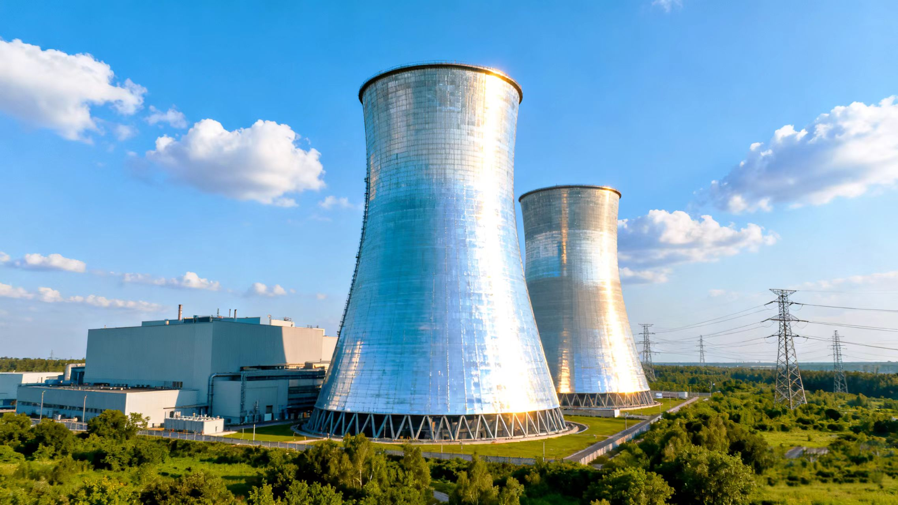
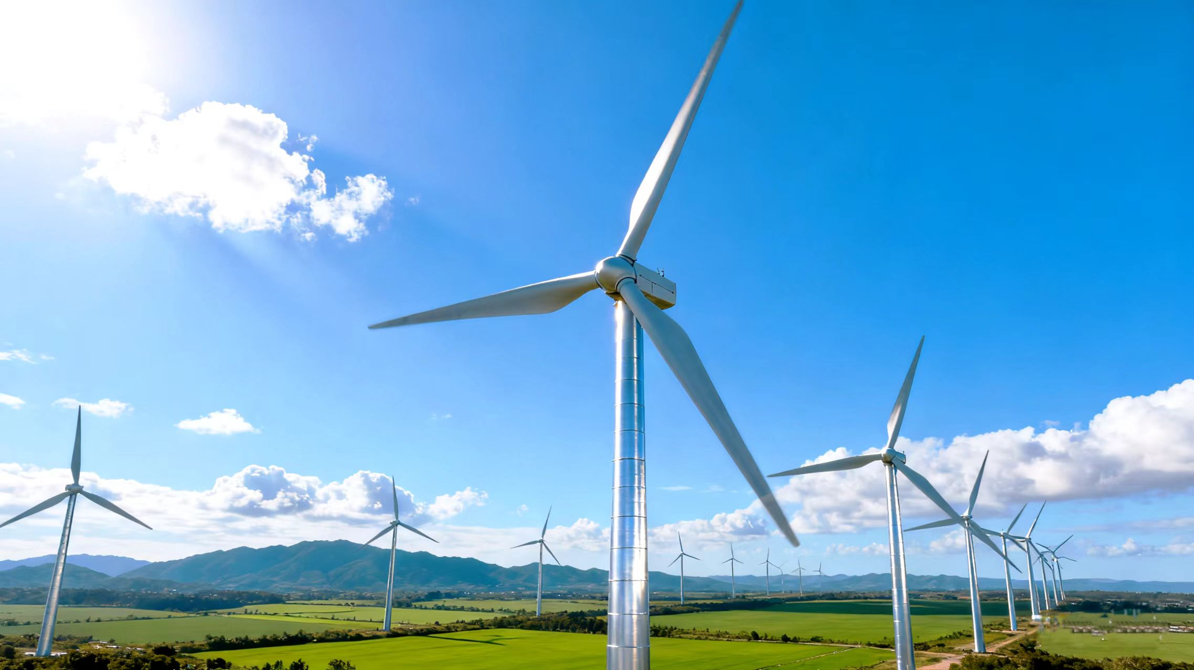
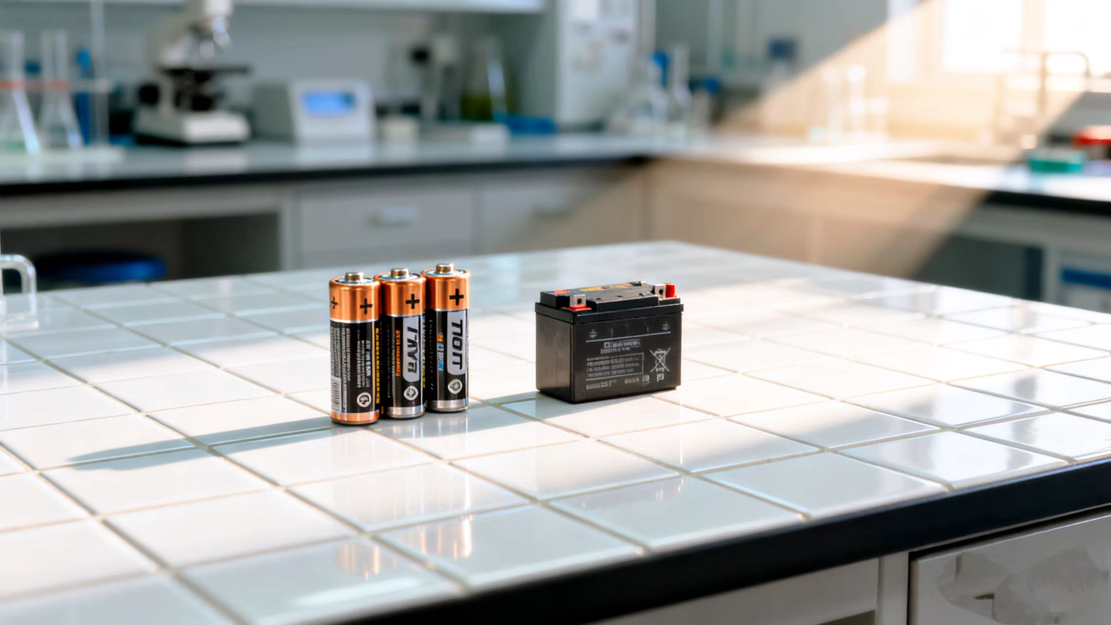
一 电能与电功：我从哪里来？
水电站
火力发电厂
太阳能帆板
核电站
风力发电站
电池

Slide 6
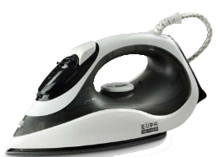
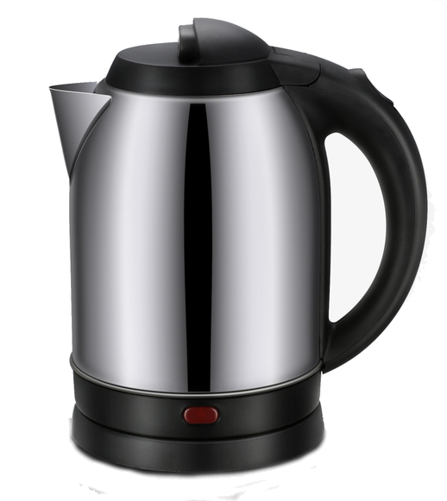
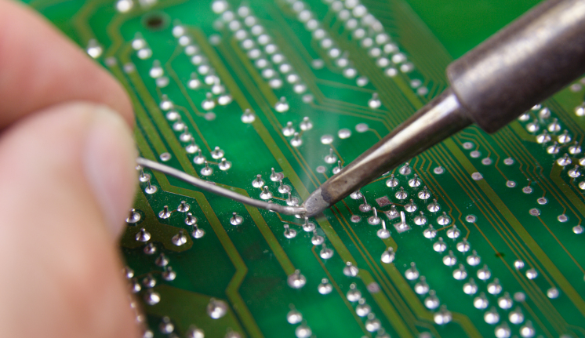
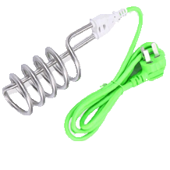
一 电能与电功：要到哪里去？
电熨斗
电热水器
热得快
电烙铁
电能
转化
内能

Slide 7
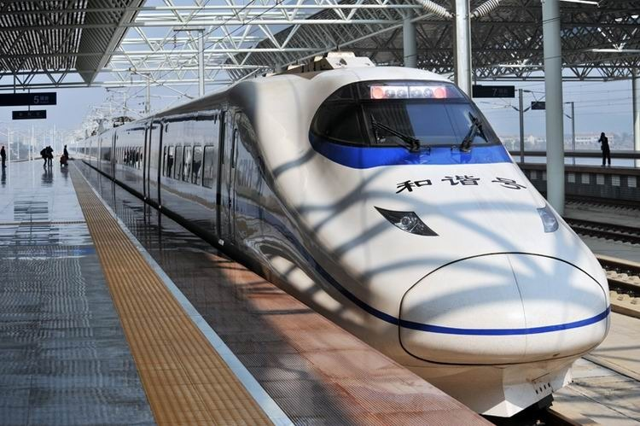
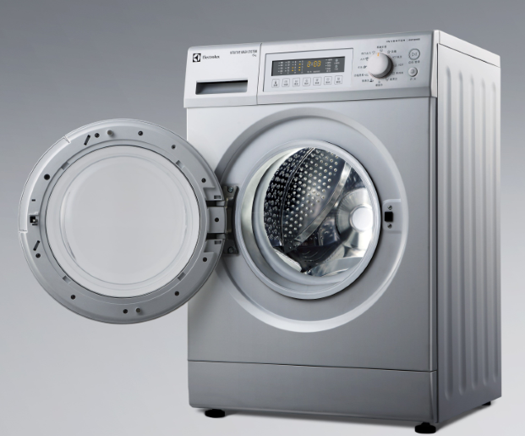
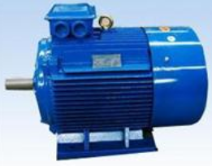
一 电能与电功：要到哪里去？
动车
洗衣机
电动机
电能
转化
机械能

Slide 8
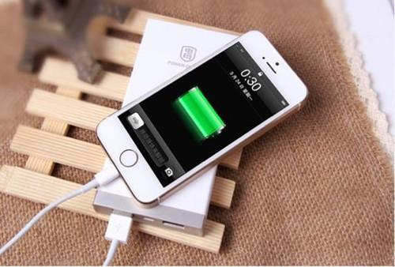
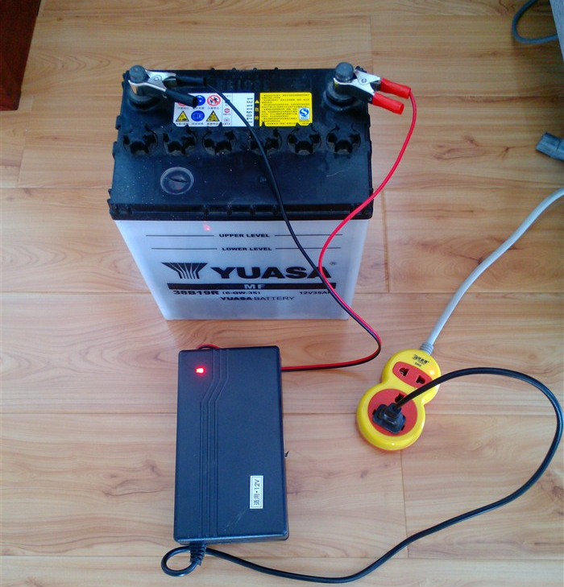
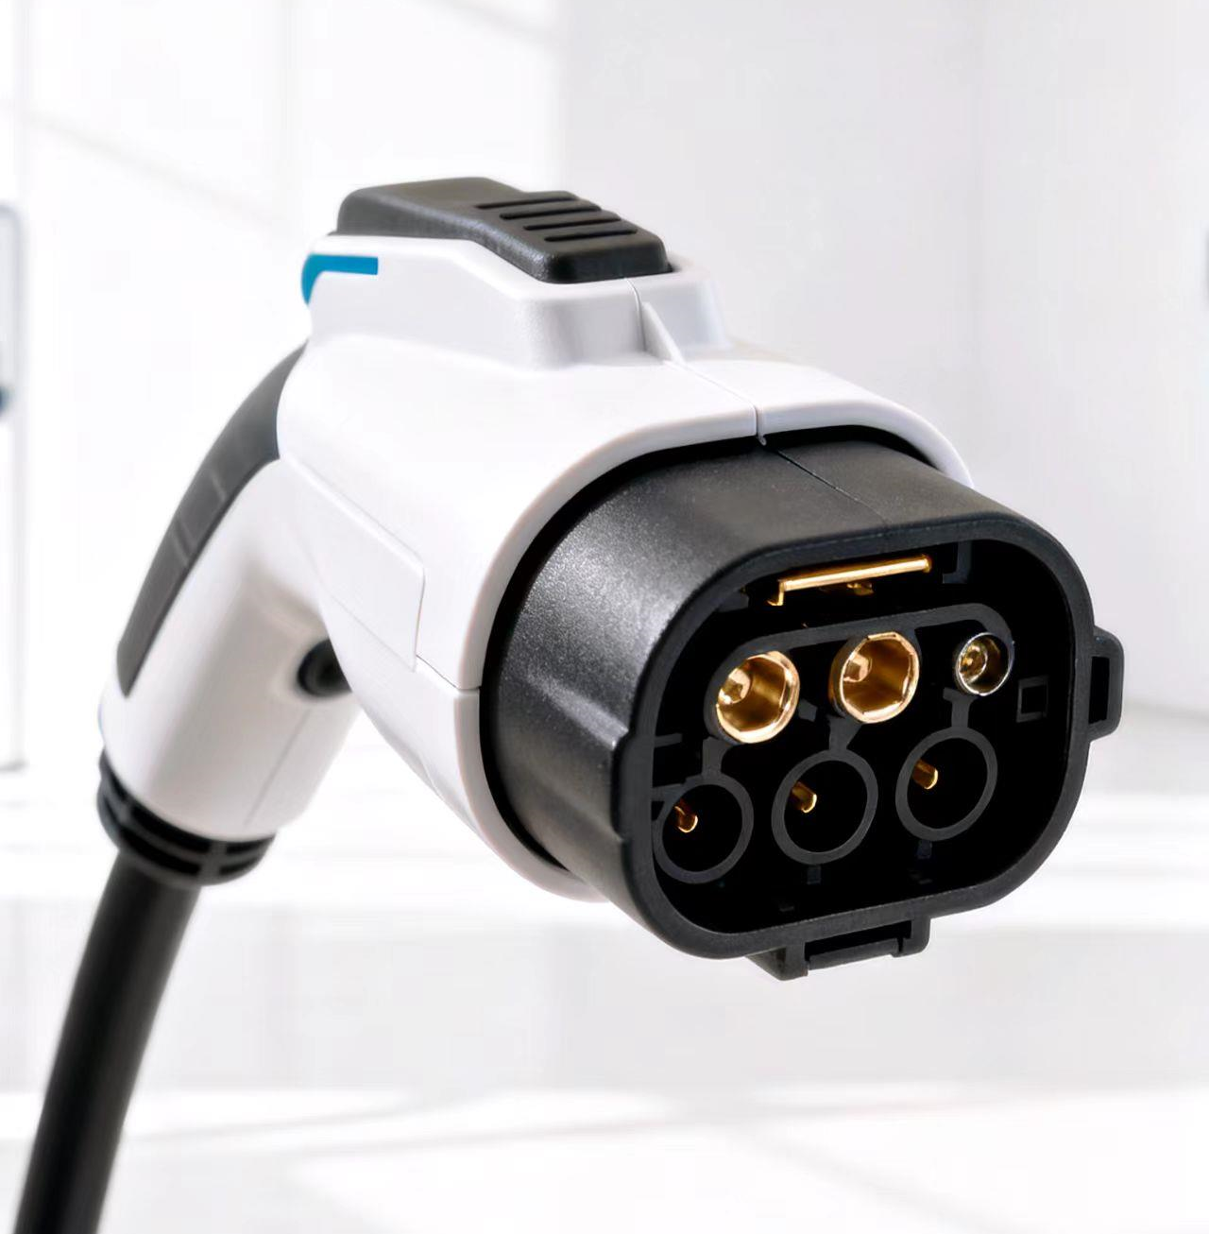
一 电能与电功：要到哪里去？
给手机充电
给蓄电池（电瓶）充电
电能
转化
化学能

Slide 9
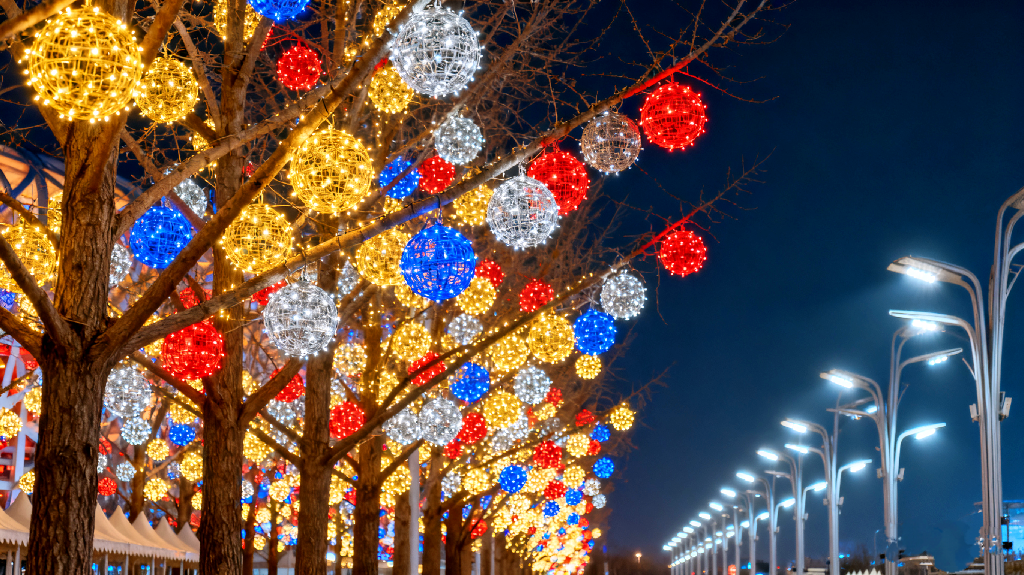
一 电能与电功：要到哪里去？
电灯发光
电能
转化
光能
+内能

Slide 10
一 电能与电功：要到哪里去？
内能
光能和内能
机械能
化学能

Slide 11
一 电能与电功：要到哪里去？
这些用电器消耗电能的过程，实质上是电能转化为其他形式能量的过程。有多少电能转化为其他形式的能量，我们就说电流做了多少功。电流所做的功叫作电功。

Slide 12
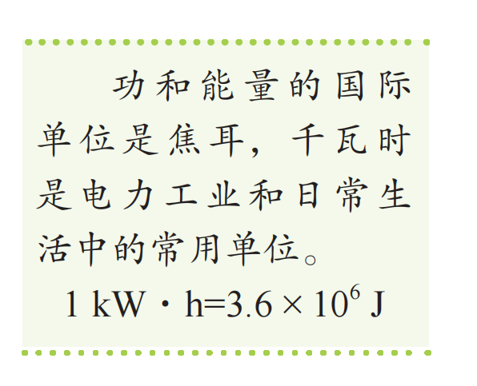
二 测量电功：电能表
电功通常用电能表测定，它的示数以数字显示，单位是千瓦时，符号是 kW·h，俗称“度”。

Slide 13
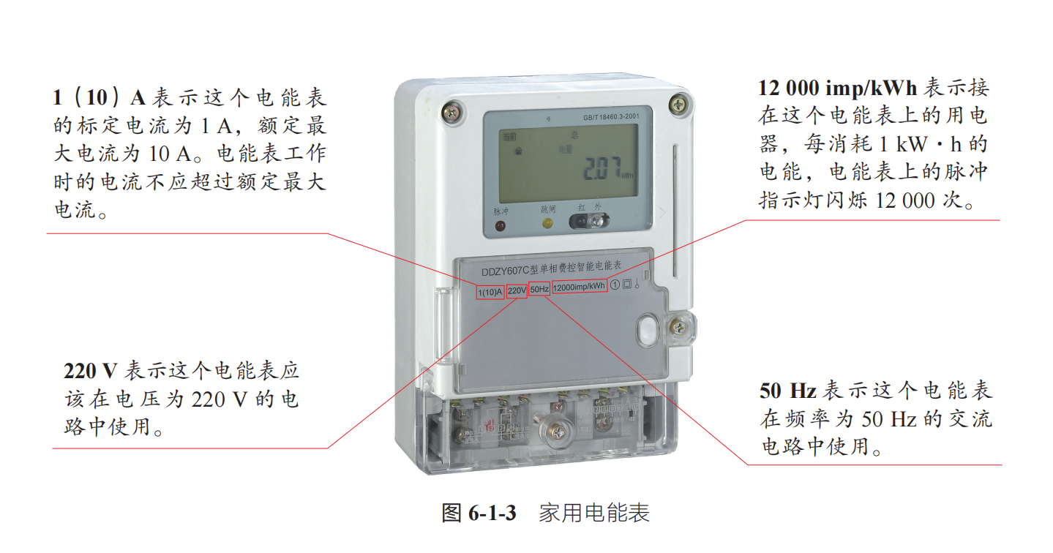
二 测量电功：电能表

Slide 14
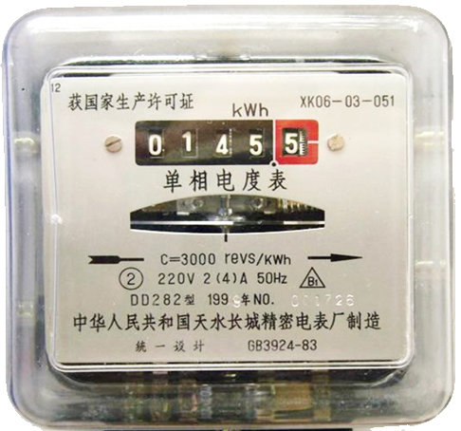
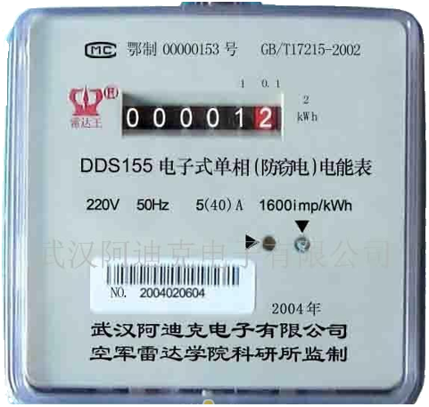
二 测量电功：电能表
感应式
电子式

Slide 15

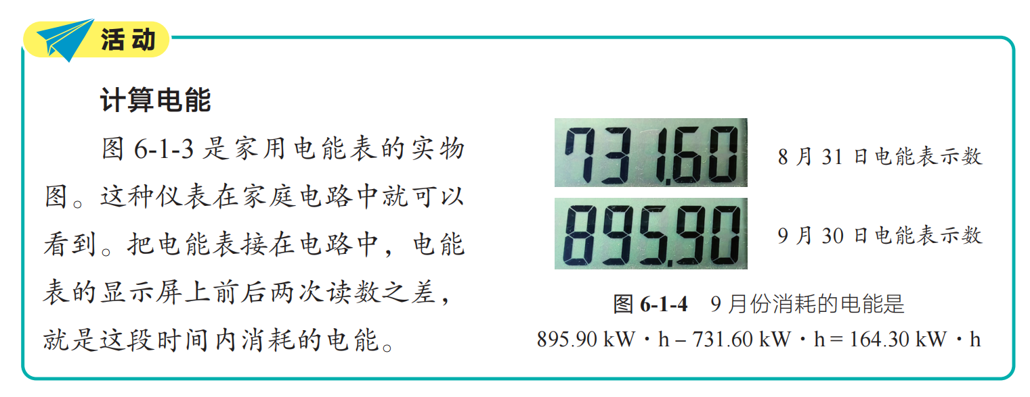
二 测量电功：电能表

Slide 16
二 测量电功：电能表
例题：
一电能表表盘上标有“1200r/（kW·h）”字样，表示接入电能表上的用电器每消耗1kW·h的电能，电能表的转盘转1200转。
求：电能表转盘转1转时消耗的电能是多少焦耳。
W＝
（ ）

Slide 17
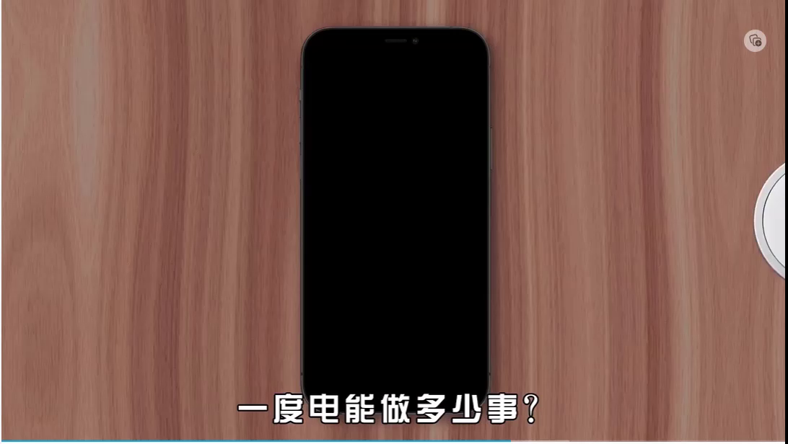
三 节约用电：看我1°电可以干啥？

Slide 18
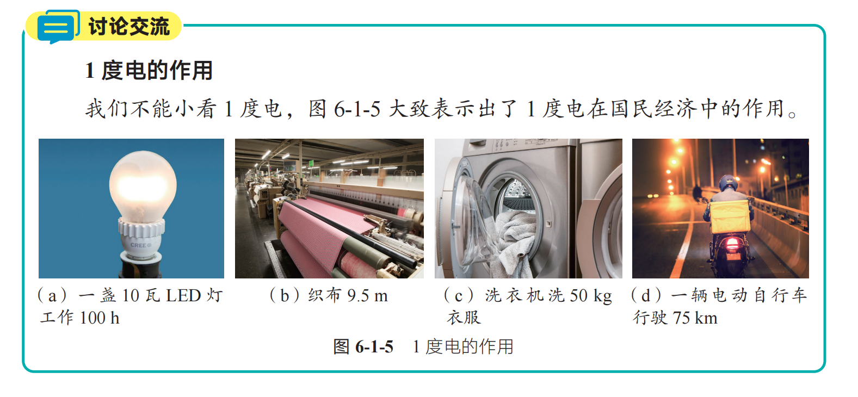
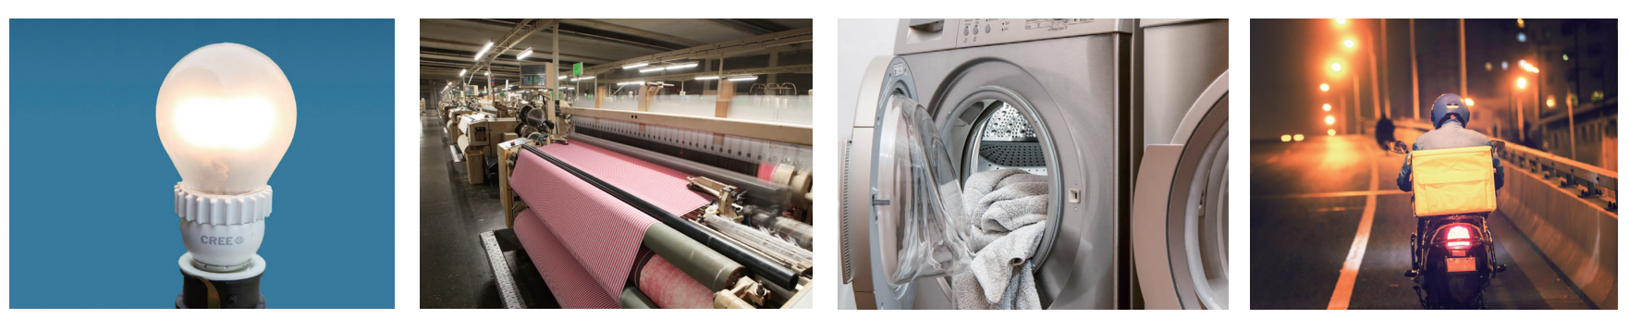
三 节约用电：看我1°电可以干啥？

Slide 19
三 节约用电：各抒己见？
每节约 1 度电，就相应节约了 0.4 kg 标准煤，同时少排放 0.272 kg 碳粉尘、0.997 kg 二氧化碳、0.03 kg 二氧化硫、0.015 kg 氮氧化物。请和同学讨论对节约用电的认识。

Slide 20
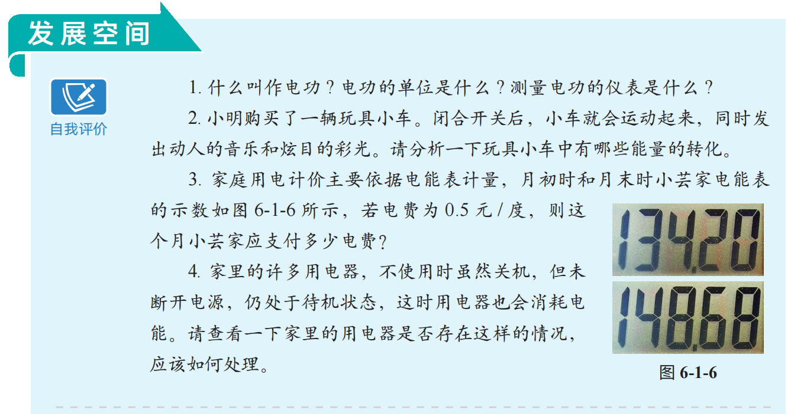
四 节约用电：是时候展示自己能力啦？

